Slide 1
Мастер-класс «использование эффективных педагогических технологий во внеурочной деятельности»
Галиулина Аклима Салаватовна
Учитель начальных классов МКОУ Усманской ООШ

Slide 2
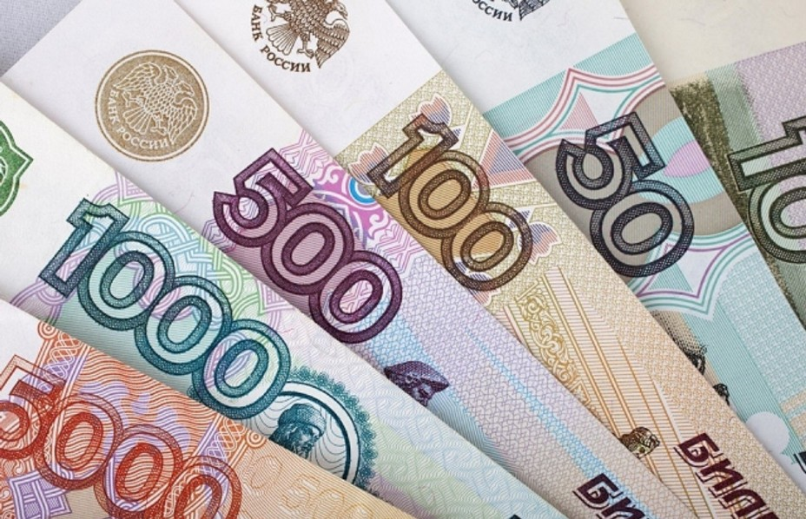
«Есть одна вещь на свете, которая необходима практически всем людям. Без нее очень трудно жить, зато при ее наличии многое становится доступным. Эта вещь может принять любой облик – превратиться в куклу, конструктор, ноутбук, поездку за границу… И никакого волшебства здесь нет! Эта вещь есть и у твоих родителей, и ты ее получаешь время от времени, и ее название, я уверена, тебе прекрасно известно …

Slide 3
Что мы знаем о деньгах? Как зарабатывают? Как тратят?

Slide 4
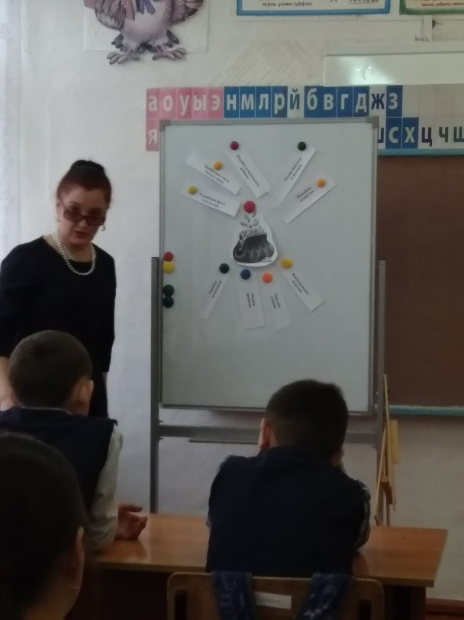
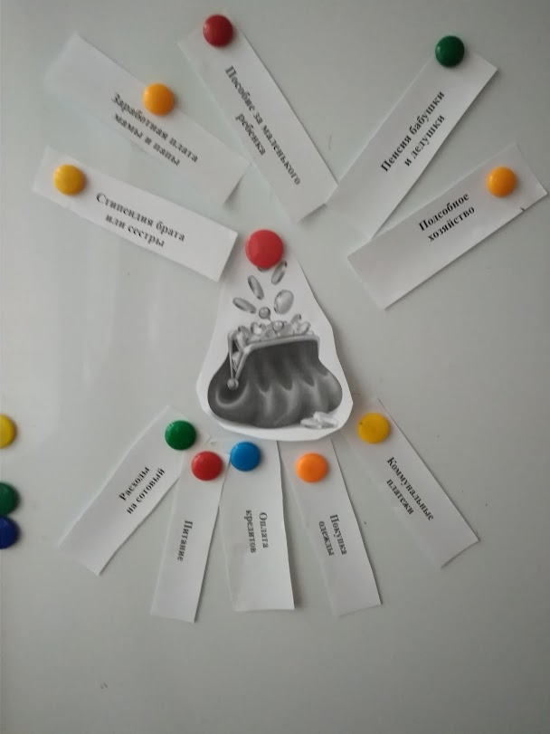
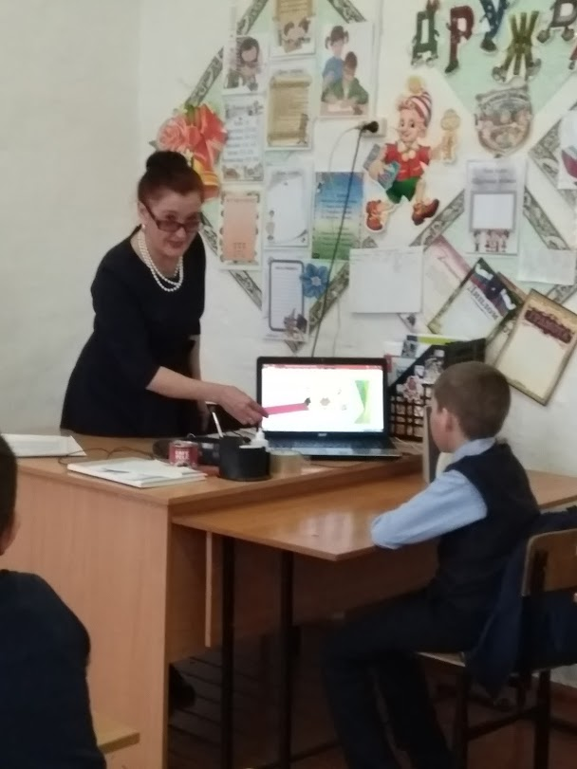
Уроки финансовой грамотности

Slide 5
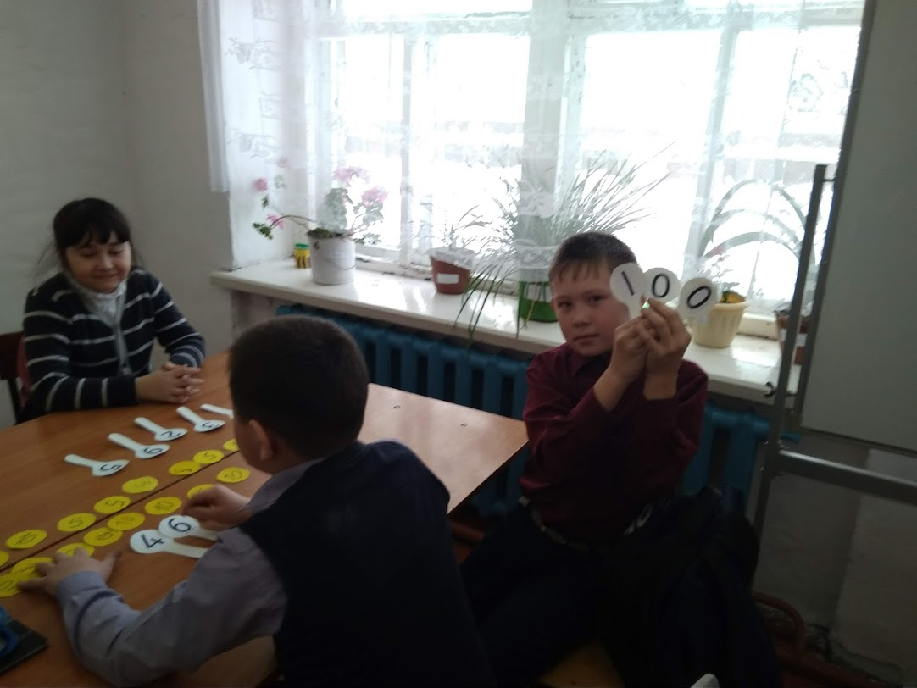
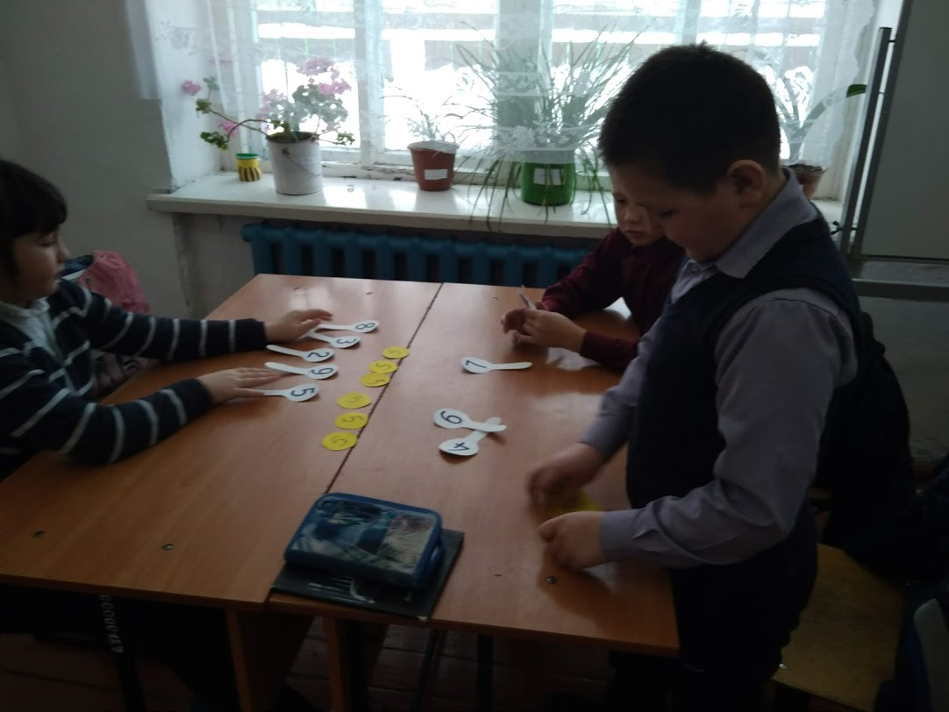
аукцион

Slide 6
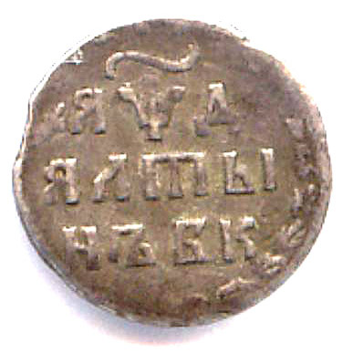
вопрос первый Два пятака минус три алтына. Сколько будет? Стартовая цена – 5 баллов.

Slide 7
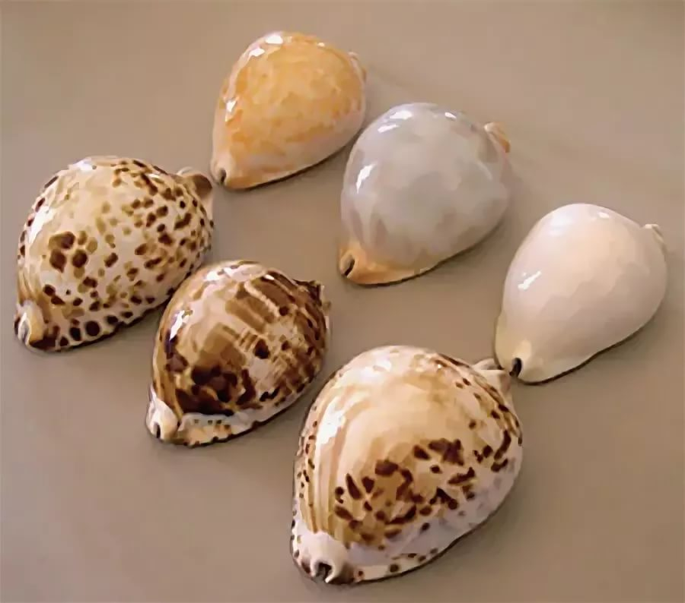
2. В древние времена, когда еще не было золотых и серебряных денег, население пользовалось «вещевыми деньгами». В каких странах в качестве денег использовались Стартовая цена – 5 баллов
шкурки
чай
Раковины Каури

Slide 8
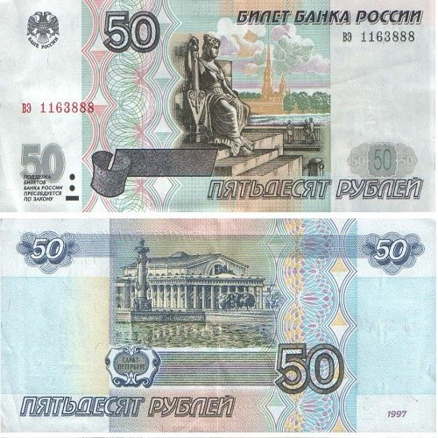
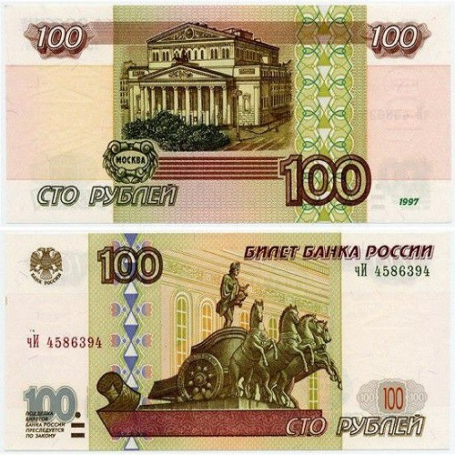
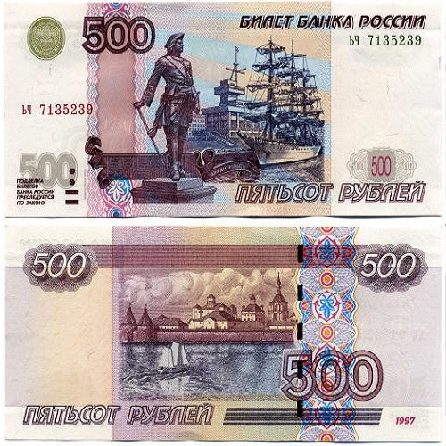
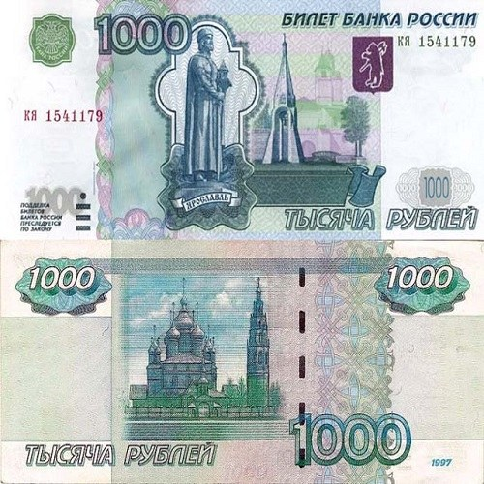
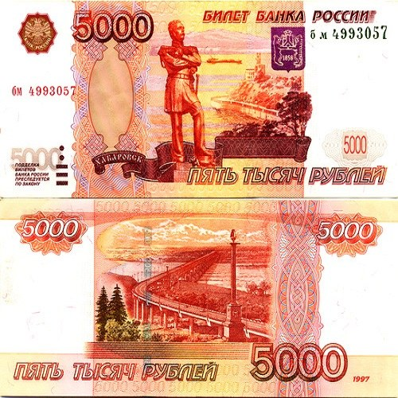
Достопримечательности какого города изображены на российской купюре (образца 1997 года) достоинством

Slide 9
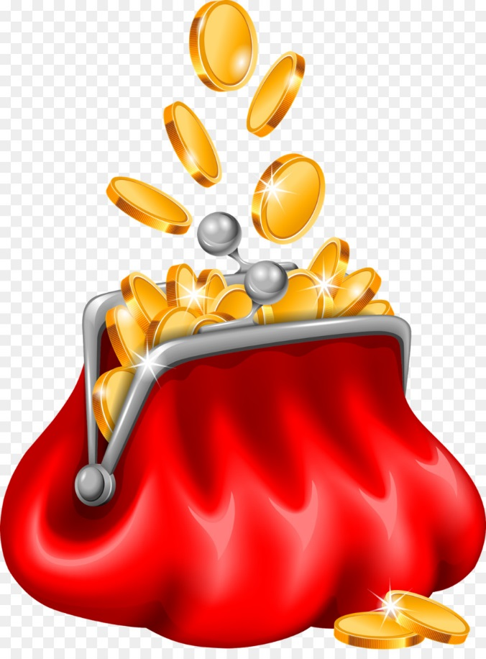
Физминутка «Дорого - дешево»

Slide 10
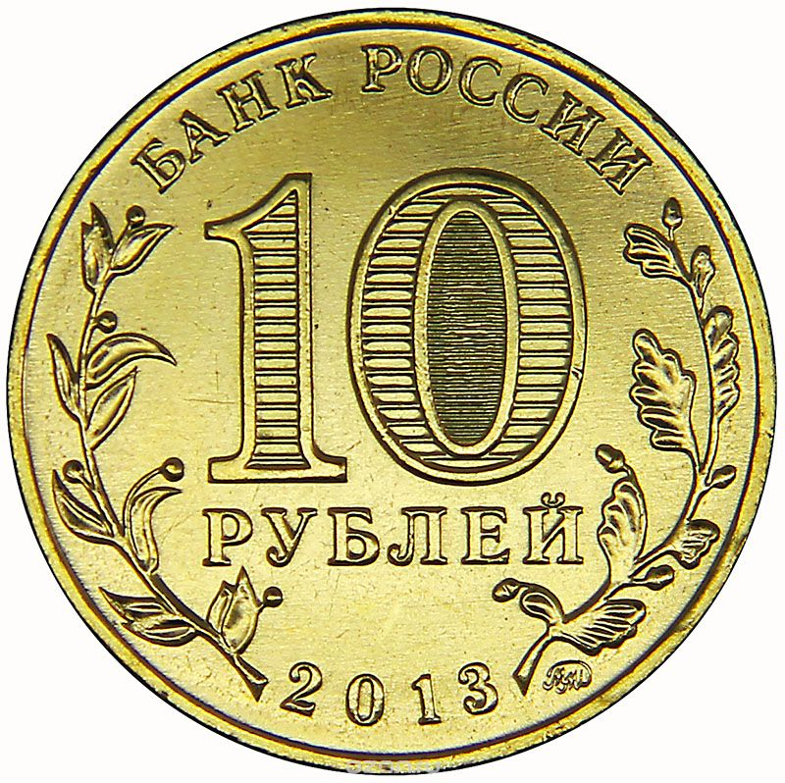
Рефлексия «Монеты успеха»

Slide 11
Спасибо за внимание!!!!!!

